Slide 1



Javier Goikoetxea Seminario

Slide 2



La Economía del Bien Común
La Economía del Bien Común

Slide 3
La Economía del Bien Común
Las imágenes y los diálogos que verán y escucharan a continuación son ficticias, cualquier parecido con la realidad es pura coincidencia…

Slide 4
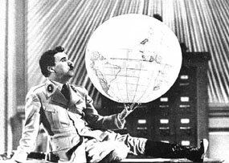
La Economía del Bien Común
…o no?
Charles Chaplin en el “Gran dictador”.
Año 1.940

Slide 5


Slide 6
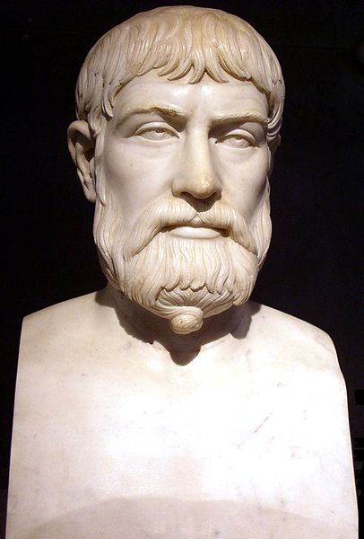
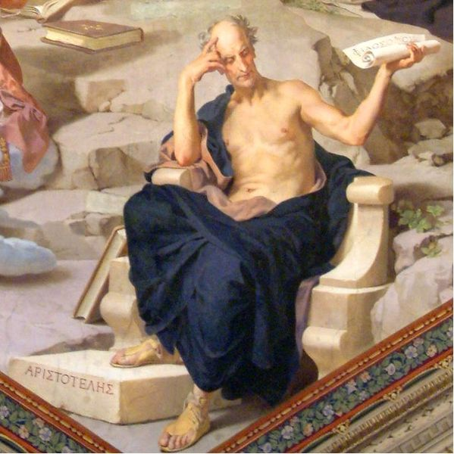
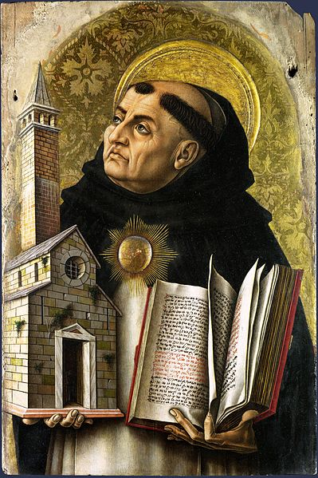
El Bien Común no es una moda…
Píndaro. Poeta lírico (538 a.C.- 478 a.C.)
…”constituyéndose la ley ante todo por orden
al Bien Común, cualquier otro precepto sobre
un objeto particular no tiene razón de ley sino
en cuanto se ordena al Bien Común.
Por tanto, toda ley se ordena al Bien Común”
Aristóteles. Filósofo, Científico (384 a.C.- 322 a.C.)
“La verdadera felicidad es hacer el bien a todos”
“Una economía que solo aspira al beneficio financiero es antinatural”
“Una comunidad tiene el deber de procurar el bien equitativo que la beneficia” Bien Común. (Tratado Político. Libro III – Capítulo XII)
Tomás de Aquino. Teólogo, Filósofo (1.224 – 1.274)
“…no es más que una prescripción de la razón, en orden al
Bien Común, promulgada por aquel que tiene el cuidado de la comunidad”

Slide 7
El Bien Común no es una moda…
El Bien Común en las constituciones

Slide 8
El Bien Común no es una moda…
Constitución del Estado libre de Baviera (1.946)
Artículo 151. Toda institución económica sirve al Bien Común.
Ley Fundamental para la República Federal de Alemania (1.949)
Artículo 14.2. …la propiedad obliga (Eigentum verpffichtet). Su uso deberá servir, al mismo tiempo, el bien común… Art. 56 y 86.
Constitución de Chile (1.980)
Capítulo I. Artículo 1. El Estado está al servicio de la persona y su finalidad es promover el Bien Común.
(de 80 capítulos nombra el Bien Común en 23)

Slide 9
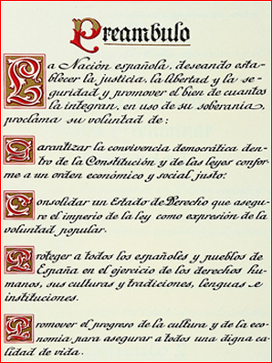
El Bien Común no es una moda…
Preámbulo de la Constitución Española
Bien Común
Democracia
Justicia económica
Justicia Social
Dignidad Humana
Progreso Humano
Progreso económico
Solidaridad

Slide 10
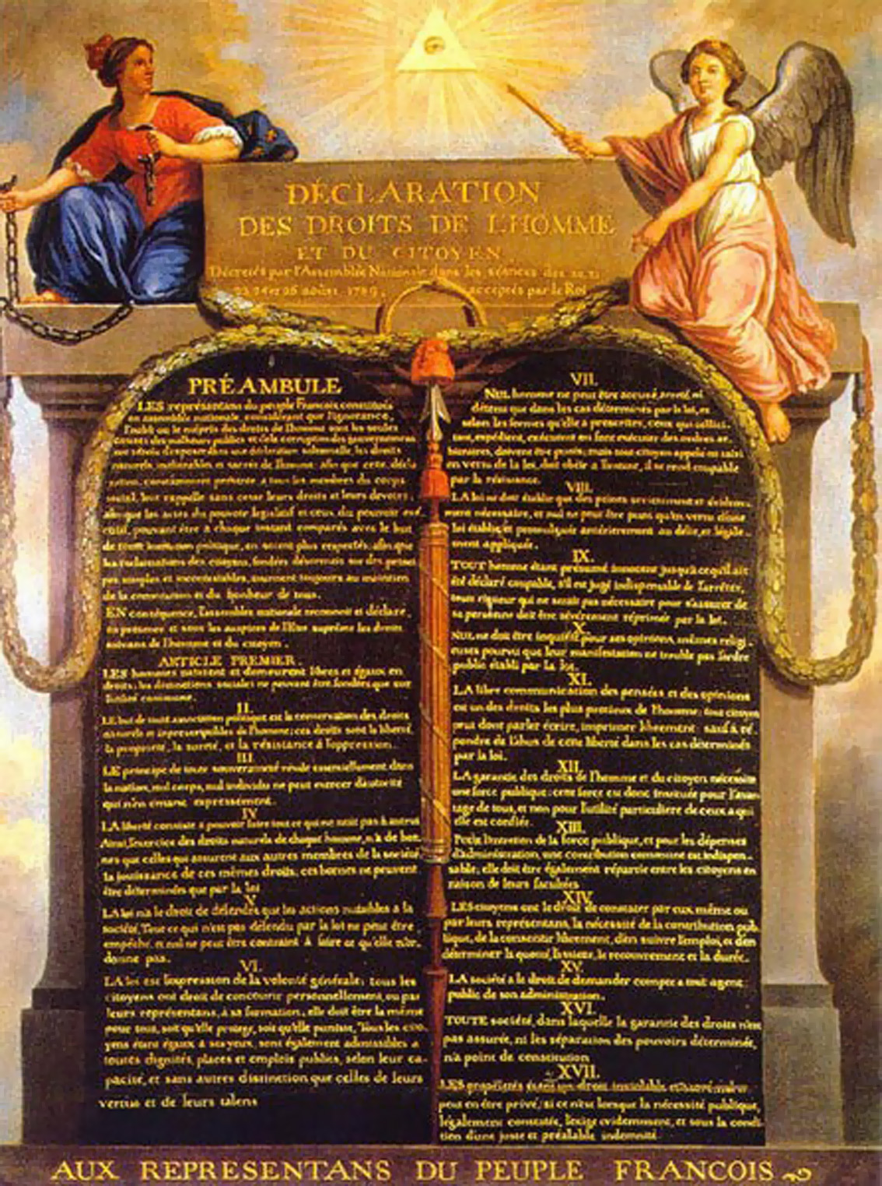
La Economía del Bien Común
La Economía del Bien Común
Declaración universal de los derechos humanos
Artículo 29 Párrafo 2
En el ejercicio de sus derechos y en el disfrute de sus libertades, toda persona estará solamente sujeta a las limitaciones establecidas por la ley con el único fin de asegurar el reconocimiento y el respeto de los derechos y libertades de los demás, y de satisfacer las justas exigencias de la moral, del orden público y del bienestar general en una sociedad democrática. (Bien Común)

Slide 11
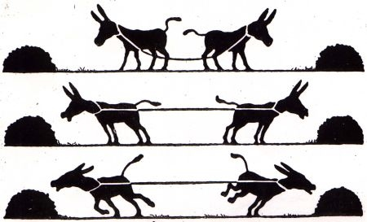
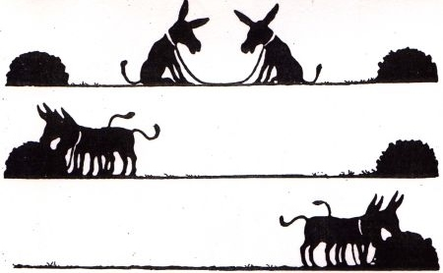
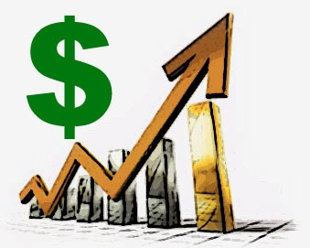

La Economía del Bien Común
La Economía del Bien Común
Reglas de juego
Actuales
Propuestas
Competencia
Cooperación
¿Valores?
Lucro
Bien Común

Slide 12
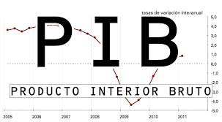
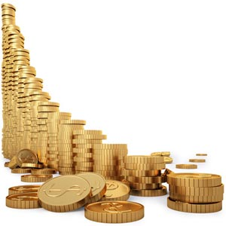

La Economía del Bien Común
Indicadores de valoración
Nivel Macro
P B C
Producto del Bien Común
Nivel Micro
Contribución al Bien
Común
Beneficio financiero
¿estamos locos?

Slide 13
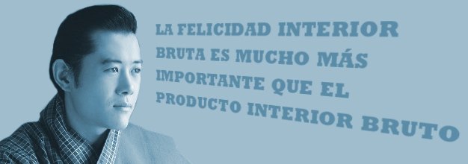
La Economía del Bien Común
Jigme Singye Wangchuck, cuarto Rey de Bután.
Carta Magna (2.006) Artículo 9.2 . "El Estado se esforzará en promover las condiciones que permitan la consecución de la Felicidad Interior Bruta"
¡orientales! Bah!

Slide 14


La Economía del Bien Común
La Economía del Bien Común
¿Qué hacemos los llamados “países adelantados”?
La ONU pide un cambio de modelo económico para salvar al mundo de una de sus peores crisis y propone 57 medidas. (año 2.013).
La U.E. ha publicado una lista de los indicadores vinculantes para medir el éxito empresarial en base a criterios de sostenibilidad obligatoria para organizaciones de más de 500 empleados.
Encuesta de la Fundación Bertelsmann: en Alemania y Austria, entre un 80% y un 90% de la población desea un nuevo modelo económico, con tasas de paro del 5,3 y 4,8.
¿Y en España?

Slide 15
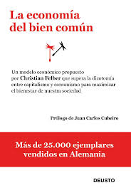
La Economía del Bien Común
La Economía del Bien Común
La Economía del Bien Común
¿Qué hace la EBC?
+
“Mientras unos dicen que las cosas deben de cambiar, nosotros las cambiaremos”

Slide 16
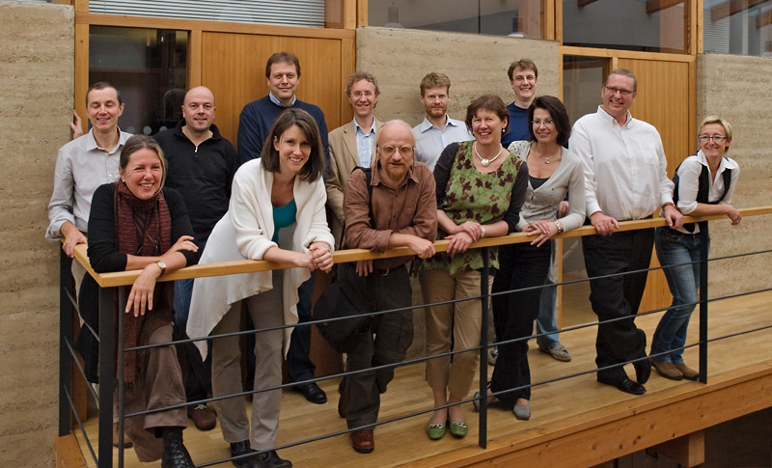
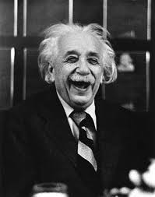
La Economía del Bien Común
La Economía del Bien Común
Modelo económico abierto.
Promovido por Christian Felber
y un grupo de empresarios Austriacos.
Busca una economía real y sostenible.
El beneficio económico es el medio, nunca el objetivo.
El objetivo es el bien común.
“Tu ganas yo gano, tu sonríes yo también”

Slide 17
La Economía del Bien Común
La Economía del Bien Común
Un modelo holístico

Slide 18
La Economía del Bien Común
Un modelo holístico
ECONÓMICO

Slide 19
La Economía del Bien Común
Un modelo holístico
SOCIAL
ECONÓMICO
SOCIAL
ECONÓMICO

Slide 20
La Economía del Bien Común
Un modelo holístico
SOCIAL
SOCIAL
SOCIAL
SOCIAL
ECONÓMICO
SOCIAL
ECONÓMICO
ECONÓMICO
ECONÓMICO
ECONÓMICO
POLITICO
POLITICO
POLITICO
POLITICO

Slide 21
La Economía del Bien Común
La Economía del Bien Común
La Economía del Bien Común
La Economía del Bien Común
Un modelo holístico
Un modelo holístico
Un modelo holístico
ECONÓMICO
SOCIAL
E.B.C
POLITICO

Slide 22
La Economía del Bien Común
Un modelo holístico
¿Cómo lo aplicamos?

Slide 23
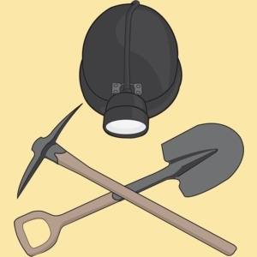
La Economía del Bien Común
Un modelo holístico
¿Cómo lo aplicamos?

Slide 24
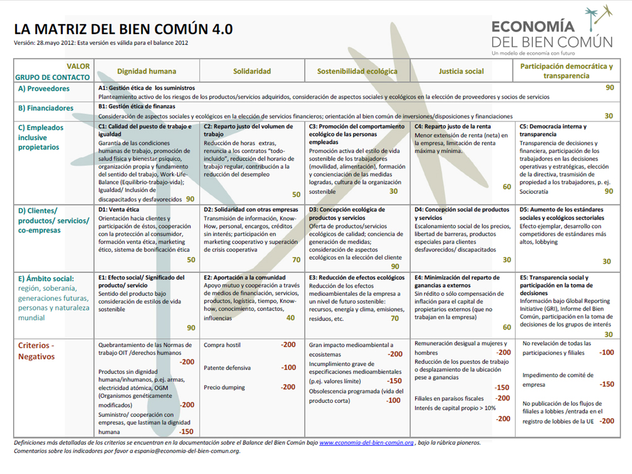

Slide 27

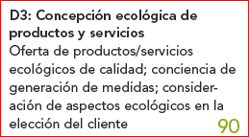


Slide 28
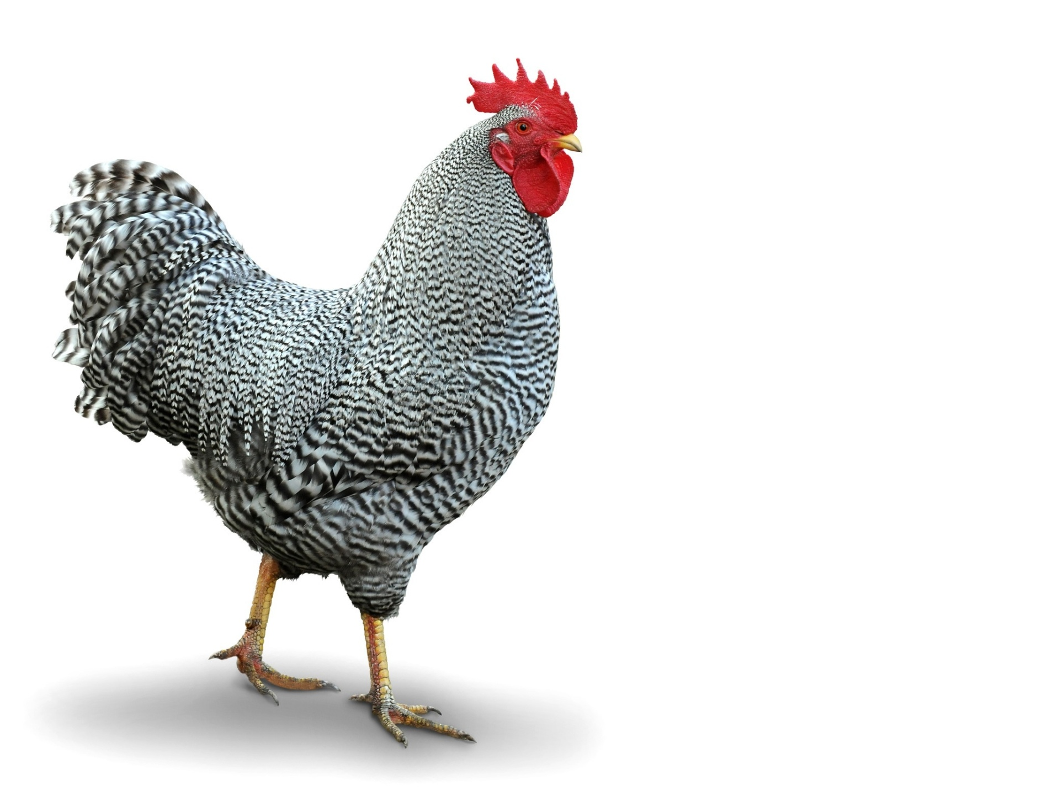
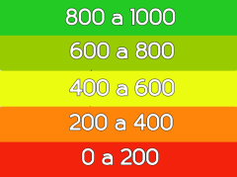
La Economía del Bien Común
D.3. Concepción ecológica de productos y servicios.
Pollo de corral: máx. 90 puntos.
Pollo de criadero: 0 puntos.

Slide 29
La Economía del Bien Común
La Economía del Bien Común
D.3. Concepción ecológica de productos y servicios.
Pollo de corral: 4€./ kilo
Pollo de criadero: 2,5€./ kilo

Slide 30

Ventajas legales…
La Economía del Bien Común
Menos impuestos / Menos tarifas aduaneras / Prioridad en compra pública / Créditos a interés reducido / Cooperación con la investigación universitaria.

Slide 31
La Economía del Bien Común
La Economía del Bien Común
D.3. Concepción ecológica de productos y servicios.
Pollo de corral: 3 €./ kilo
Pollo de criadero: 2,5 €./ kilo

Slide 32


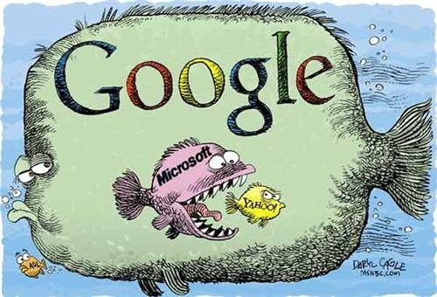

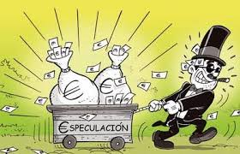
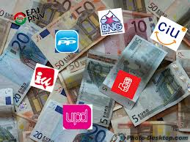
La Economía del Bien Común
La Economía del Bien Común
PROHIBIDO
Paraísos fiscales
Opas hostiles
Donaciones a Partidos
Socios capitalistas
Especulación

Slide 33

La Economía del Bien Común
Salario máximo
LÍMITES PROPUESTOS
Propiedad Privada
Herencias

Slide 34
La Economía del Bien Común
Salario máximo
1 : ¿?
LÍMITES PROPUESTOS

Slide 35
La Economía del Bien Común
Austria:
1 : 800
Alemania:
1: 5.000
EE.UU..- Industria: 1: 65.000
EE.UU..- Bolsa:
1: 360.000
(hace 2 años).
España
¿?
Salario máximo
1 : 10
LÍMITES PROPUESTOS

Slide 36
La Economía del Bien Común
La Economía del Bien Común
La Economía del Bien Común
Austria
1 : 800
Alemania
1: 5.000
EE.UU..- Industria 1: 65.000
EE.UU..- Bolsa
1: 360.000
(hace 2 años).
España
1: 813.000
Salario máximo
1 : 10
LÍMITES PROPUESTOS
¿Ponemos un ejemplo?

Slide 38
La Economía del Bien Común
La Economía del Bien Común
Y todo esto…

Slide 39

… consensuado con el pueblo soberano.
La Economía del Bien Común
La Economía del Bien Común
La Economía del Bien Común
La Economía del Bien Común

Slide 40
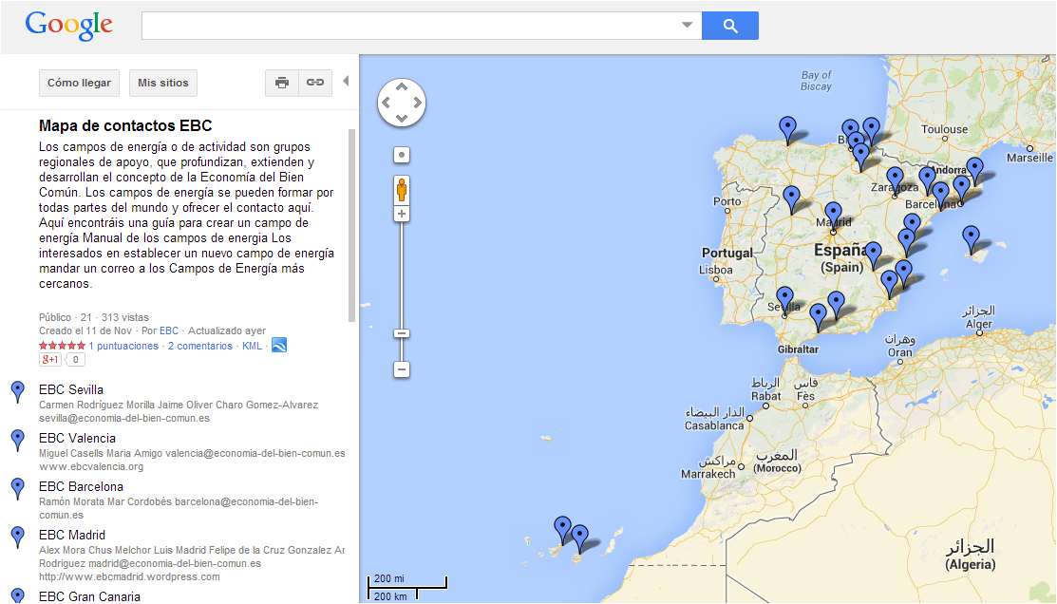
La Economía del Bien Común

Slide 41
La Economía del Bien Común
La Economía del Bien Común
¿recordamos a Aristóteles?

Slide 42
La Economía del Bien Común
“La verdadera felicidad es hacer el bien a todos”
¡Salud y Bien Común!

Slide 43

http://www.gemeinwohl-oekonomie.org/es
http://www.ebceuskadi.org/
ebceuskadi@gmail.com
@jbgoikoetxea
javier@bikonsulting.com
Móvil 630802883

